Slide 1
Experiment: Percentage of Key
2025. 02. 18
Presentation by Dayeon Wee
wida10@dankook.ac.kr

Slide 2
0. This week…
Motivation & Hypothesis
Experiment SetUp
Experiment
Compression: none에서의 성능
Compression: Snappy(default)에서의 성능
Next week…

Slide 3
0. This Week…
Last Week
Write 작업만 수행한 상태라 Compaction이 다 완료되지 못한 시점에서 Stats이 찍힘
정확하지 않을 것이라 생각하여 Read 까지 완료한 후, 다시 Stats을 찍고 확인
This Week
다양한 Key Size가 쓰이는 사례 탐색
전체 Entry Size: 512B, 256B, 128B 로 실험 후 그래프 형태가 동일한지 비교
Compression의 유무에 따른 분석
SST Files 내의 Key Range 분석 -> 현재 진행 중
Entry Size: 1024B에 대한 실험 -> 현재 진행 중
+ Motivation 그림 수정
Notes:
그래프는 따로 없고
결론 먼저 말 하기 -> 512B 에서도 똑같은 형태로 나옴

Slide 4
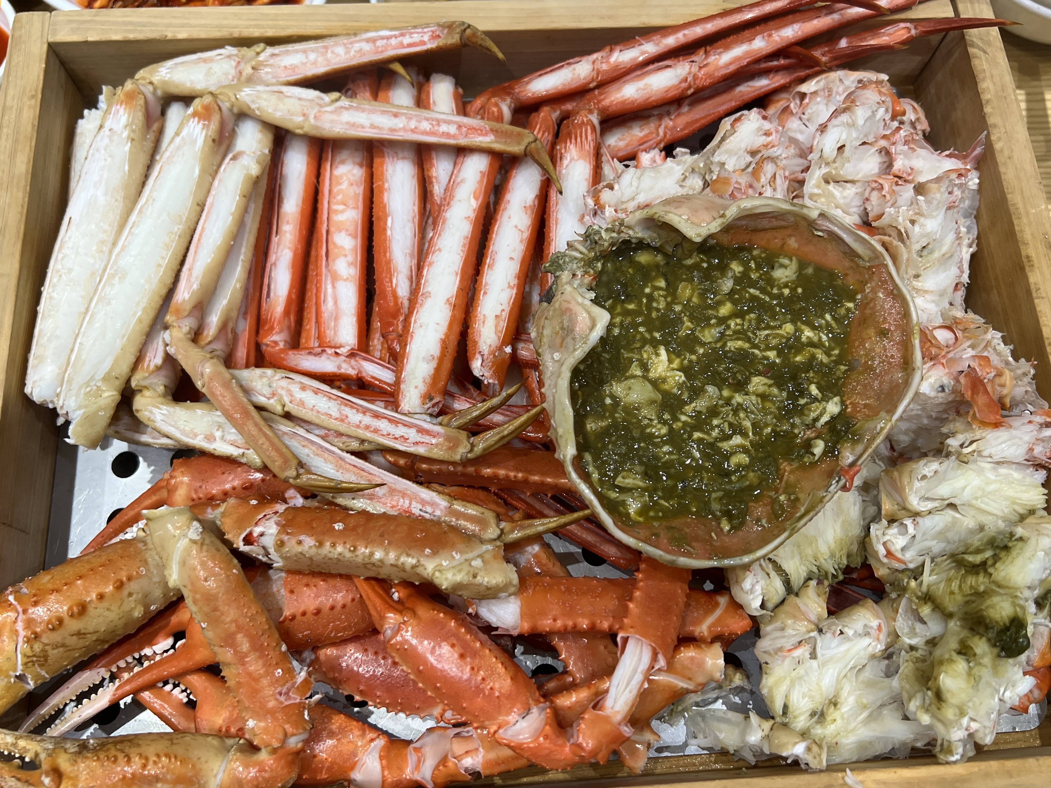



0. This Week…
Notes:
그래프는 따로 없고
결론 먼저 말 하기 -> 512B 에서도 똑같은 형태로 나옴

Slide 5
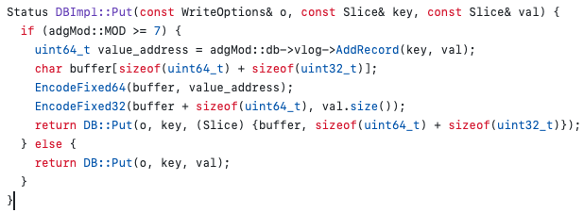
1. Motivation & Hypothesis
WiscKey에서의 entry 구성
16B
12B
Value Size > Key Size 인 상황이 대부분
하지만 Key Size가 큰 경우도 있음
WiscKey에서는 Key-Value Seperation 기법 사용
Key
Val addr
Val Size
Notes:
Key-Value seperation을 사용하는 Wisckey 에서는 value에 대한 데이터가 12바이트로 고정이고, key size는 디폴트가 16바이트고, 그 보다 더 커질 수 있음.

Slide 6
1. Motivation & Hypothesis
기존에는
Flush
Mem
3, 5, 6
L0
2, 3, 4
3, 5, 6
L1
1, 3, 4
7, 8, 9
L2
Notes:
그림 어케 그릴지 고민임…
키 사이즈가 커질수록 겹치는 키가 줄어들 것 같다 를 보여주고 싶음

Slide 7
1. Motivation & Hypothesis
기존에는
Mem
Mem
L0
2, 3, 4
3, 5, 6
L0
New SSTable
L1
1, 3, 4
7, 8, 9
L1
1, 2, 3
4, 5, 6
7 ,8, 9
L2
L2
Compaction
Notes:
그림 어케 그릴지 고민임…
키 사이즈가 커질수록 겹치는 키가 줄어들 것 같다 를 보여주고 싶음
순서 바꾸기..

Slide 8
1. Motivation & Hypothesis
Key size가 커진다면 ?
Flush
Mem
03, 12, 35
L0
11, 14, 21
03, 12, 17
L1
23, 25, 34
37, 39, 41
L2
Notes:
그림 다시 그리기 !! -> 근데 뭐가 3개 겹치는거지…? 잘 모르겟음

Slide 9
1. Motivation & Hypothesis
Key size가 커진다면 ?
Mem
만약 key size가 커진다면
겹치는 key가 적어져서
compaction이 덜 일어날 것으로 예상
L0
11, 14, 21
03, 12, 17
L1
23, 25, 34
37, 39, 41
L2
Notes:
그림 다시 그리기 !! -> 근데 뭐가 3개 겹치는거지…? 잘 모르겟음

Slide 10
2. Experiment Setup
CPU: Intel(R) Core(TM) i7-12700K
DRAM: 128GB
SSD: NVMe
OS: Ubuntu-22.04.5 LTS
RocksDB: version 10.0.0
+ --benchmarks=fillrandom, readrandom
Entry size: 1024B, 512B, 256B, 128B
Entry num: 10,000,000
key, value size: 10~90% (10단위)
compression_type=none / Snappy

Slide 11
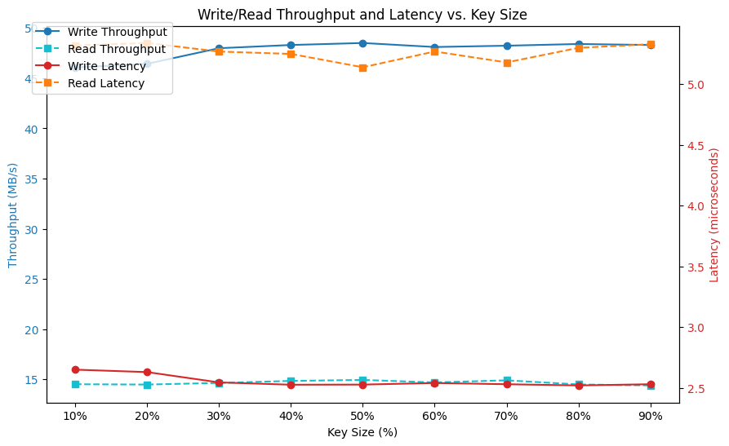
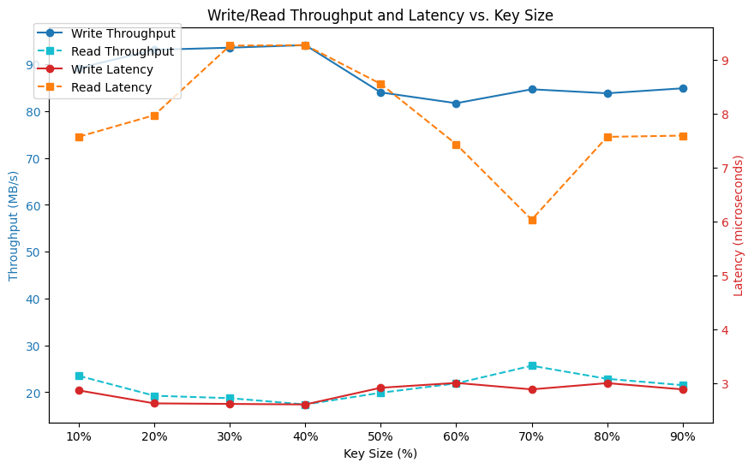
3-1. Experiment (Compression: None인 경우의 Write / Read 성능)
Throughput & Latency:
전체 entry size: 128B 인 경우
전체 entry size: 256B 인 경우
Notes:
왜 쓰기 성능이 오히려 올라갔을까…

Slide 12
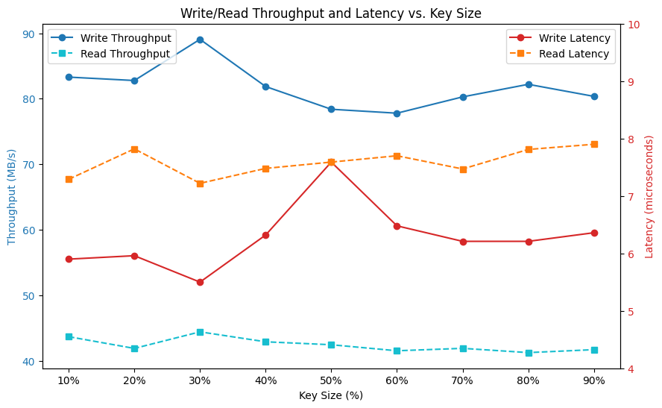
3-1. Experiment (Compression: None인 경우의 Write / Read 성능)
Throughput & Latency:
Not Yet
전체 entry size: 512B 인 경우
전체 entry size: 1024B 인 경우
Notes:
왜 쓰기 성능이 오히려 올라갔을까…

Slide 13
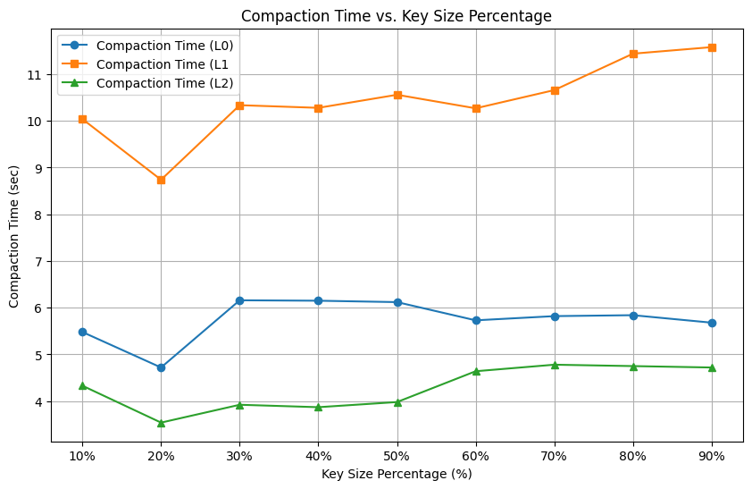
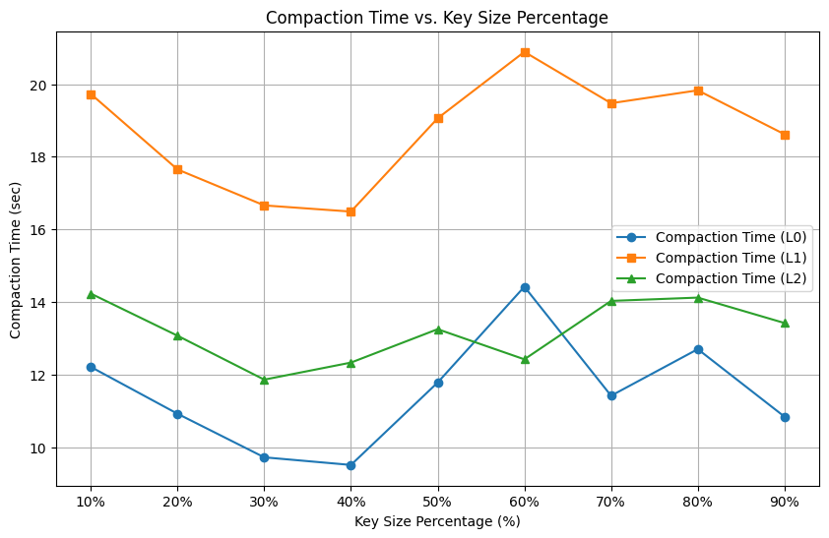
3-1. Experiment (Compression: None인 경우의 Compaction Latency)
Level 별 Compaction Latency
전체 entry size: 128B 인 경우
전체 entry size: 256B 인 경우
Notes:
근데 결과가 좀 이해가 안됨
그래서 read 까지 하고, compaction 이 다 완료된 이후에 stat을 찍어봐야 할 거 같음
Read 할 때는 backgroun로 compaction 하고 있어도… 대충 끝날 거니까 !

Slide 14
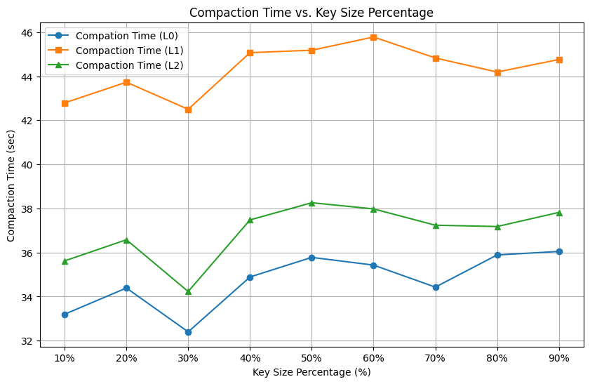
3-1. Experiment (Compression: None인 경우의 Compaction Latency)
Level 별 Compaction Latency
Not Yet
전체 entry size: 512B 인 경우
전체 entry size: 1024B 인 경우
Notes:
근데 결과가 좀 이해가 안됨
그래서 read 까지 하고, compaction 이 다 완료된 이후에 stat을 찍어봐야 할 거 같음
Read 할 때는 backgroun로 compaction 하고 있어도… 대충 끝날 거니까 !

Slide 15
3-1. Result
Key Size에 따른 눈에 띄는 변화는 관찰 X
Compression을 Snappy로 켜두고 다시 실험 진행

Slide 16
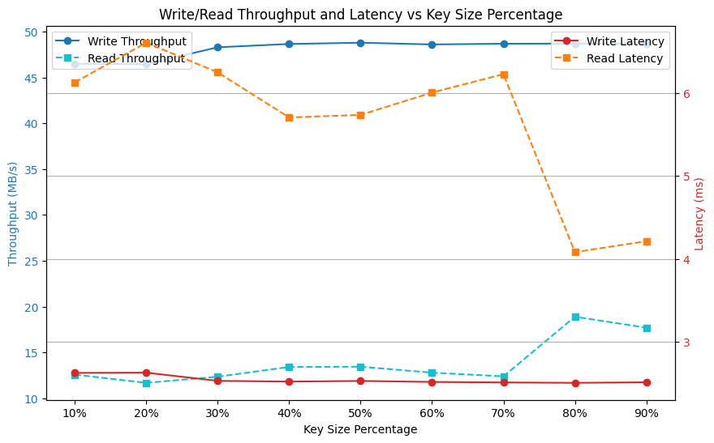
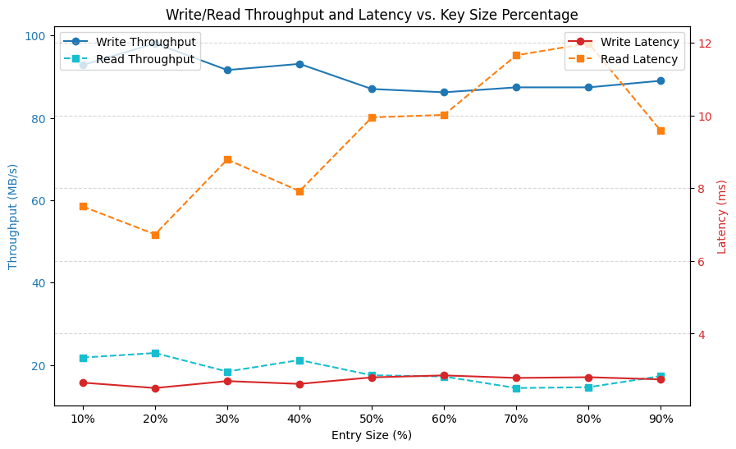
3-2. Experiment (Compression: Snappy인 경우의 Write / Read 성능)
Throughput & Latency:
전체 entry size: 128B 인 경우
전체 entry size: 256B 인 경우
Notes:
왜 쓰기 성능이 오히려 올라갔을까…

Slide 17
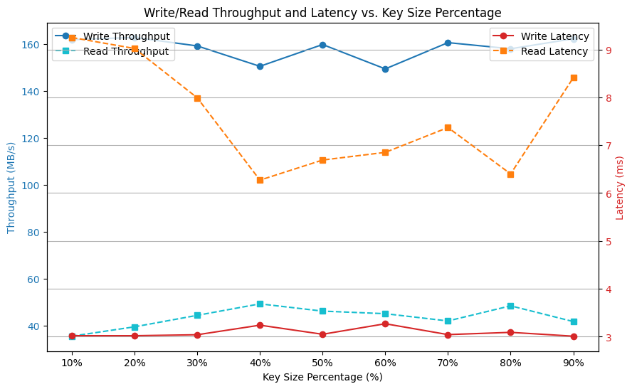
3-2. Experiment (Compression: Snappy인 경우의 Write / Read 성능)
Throughput & Latency:
Not Yet
전체 entry size: 512B 인 경우
전체 entry size: 1024B 인 경우
Notes:
왜 쓰기 성능이 오히려 올라갔을까…

Slide 18
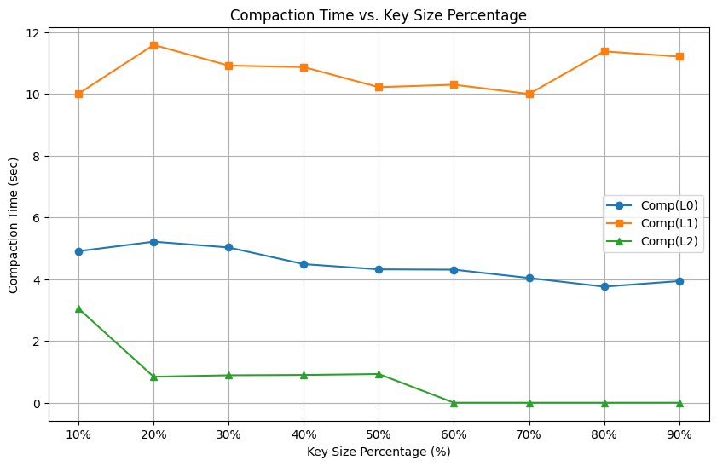
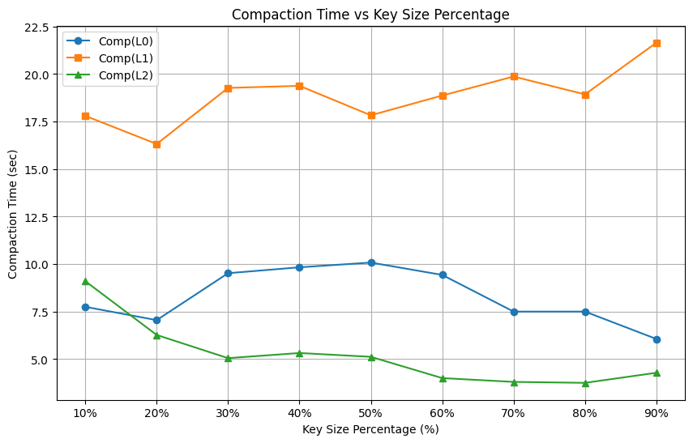
3-2. Experiment (Compression: Snappy인 경우의 Compaction Latency)
Level 별 Compaction Latency
전체 entry size: 128B 인 경우
전체 entry size: 256B 인 경우
Notes:
근데 결과가 좀 이해가 안됨
그래서 read 까지 하고, compaction 이 다 완료된 이후에 stat을 찍어봐야 할 거 같음
Read 할 때는 backgroun로 compaction 하고 있어도… 대충 끝날 거니까 !

Slide 19
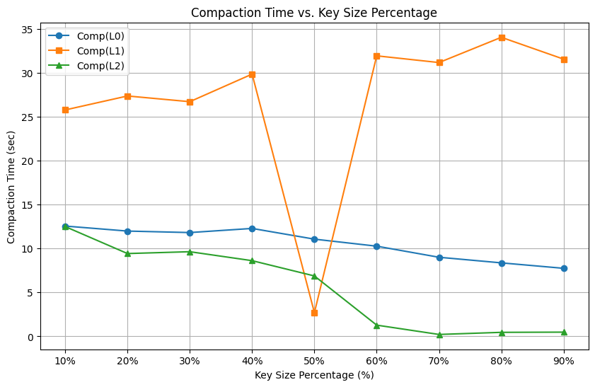
3-2. Experiment (Compression: Snappy인 경우의 Compaction Latency)
Level 별 Compaction Latency
Not Yet
전체 entry size: 512B 인 경우
전체 entry size: 1024B 인 경우
Notes:
근데 결과가 좀 이해가 안됨
그래서 read 까지 하고, compaction 이 다 완료된 이후에 stat을 찍어봐야 할 거 같음
Read 할 때는 backgroun로 compaction 하고 있어도… 대충 끝날 거니까 !

Slide 20
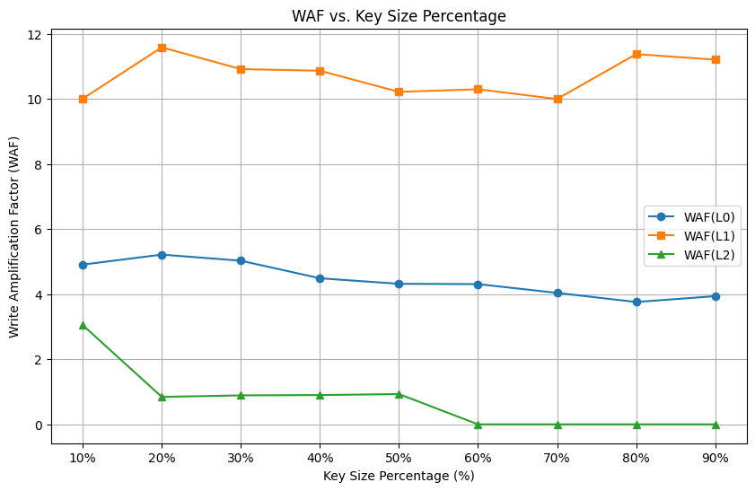
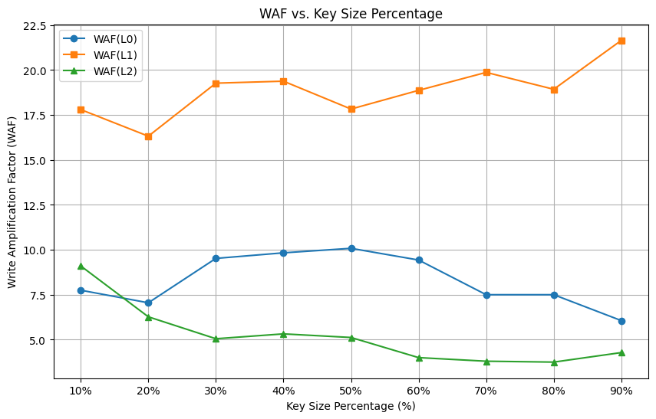
3-2. Experiment (Compression: Snappy인 경우의 WAF)
Level 별 WAF
전체 entry size: 128B 인 경우
전체 entry size: 256B 인 경우

Slide 21
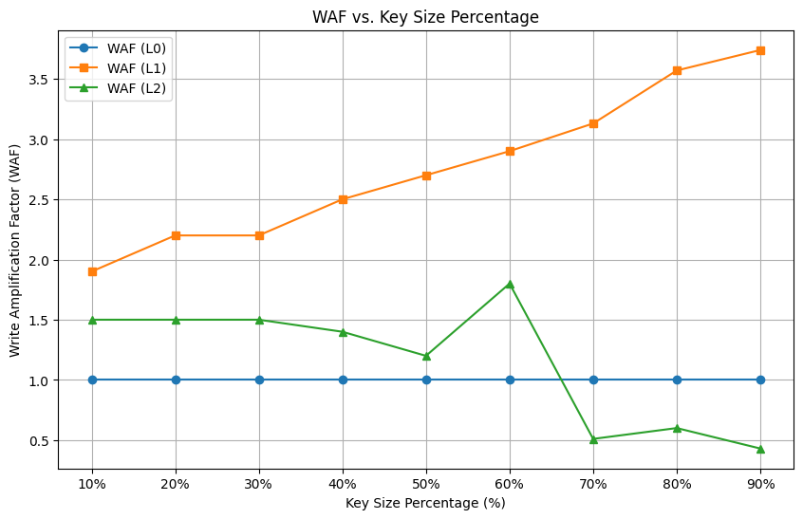
3-2. Experiment (Compression: Snappy인 경우의 WAF)
Level 별 WAF
Not Yet
전체 entry size: 512B 인 경우
전체 entry size: 1024B 인 경우

Slide 22
4. Next week…
전체 실험에 대한 분석 진행
Compaction 횟수, Compaction 후 Write 횟수도 추가로 분석
SST Files 내의 Key Range 분석 (실제로 Range가 넓어지는 지)

Slide 23
Q & A
2025. 02. 18
Presentation by Dayeon Wee
wida10@dankook.ac.kr

Slide 24
Thank You !
2025. 02. 18
Presentation by Dayeon Wee
wida10@dankook.ac.kr

